Slide 1
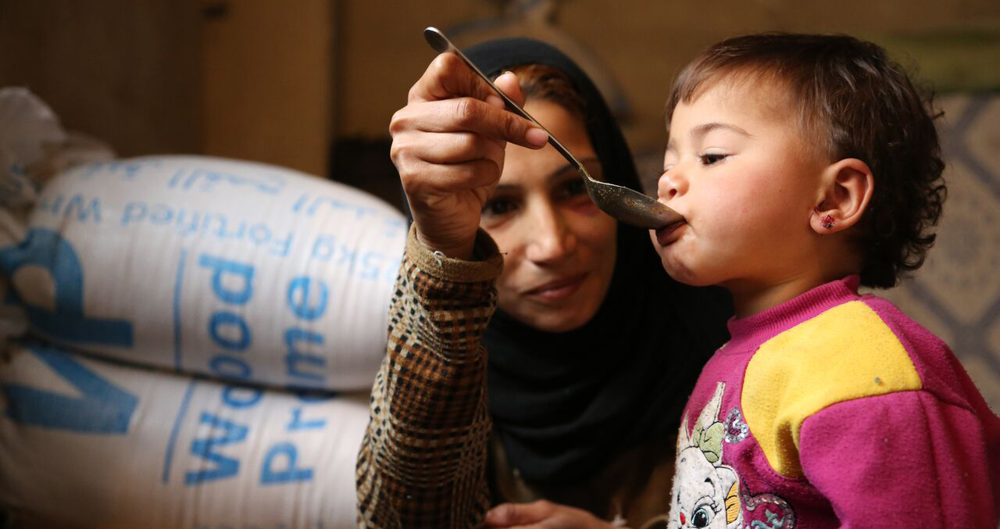
Étude sur l’alimentation dans le monde
Julien Laole
FAO

Slide 2
Contexte et spécification des données
Analyser la sous-nutrition, disponibilité alimentaire, aide, pour proposer des solutions à la FAO
Données utilisées (4 fichiers CSV FAO 2017) :
  Population : Pays, Année, Population (milliers d’habitants).
  Sous-nutrition : Pays, Intervalle années, Valeur (millions de personnes).
  Disponibilité alimentaire : 17 variables (kcal/pers/jour, protéines, etc.), en milliers de tonnes pour quantités.
  Aide alimentaire : Pays, Année, Produit, Quantité (tonnes).
Sources : Téléchargées de FAOSTAT (libres)

Slide 3
Méthodologie de l’analyse
Outil : Python (Pandas pour nettoyage/jointures, groupby/sums pour calculs).
Étapes :
  Chargement et exploration (head(), info()).
  Nettoyage : NaN → 0, unités harmonisées (population ×1000, sous-nut ×1M, quantités ×1000 tonnes).
  Jointures : Sur 'Zone' pour combiner population/sous-nut/dispo.
  Calculs : Proportions, totaux kcal (dispo/pers/jour × pop × 365), besoins 2500 kcal/pers/jour.
  Focus 2017 (dispo fixe, sous-nut 2016-2018 pour approx).

Slide 4
1) Proportion de personnes en état de sous-nutrition en 2017
Contenu :
  535,7 millions de personnes sous-nourries.
  Proportion mondiale : 7,1 %

Slide 5
2) Nombre théorique de personnes qui pourraient être nourries en 2017
Contenu : Chiffre : 8,37 milliards personnes.
Kcal/pers/jour : 2500 (standard FAO).
Justification : Dispo totale kcal (somme dispo/pers/jour × pop × 365) / (2500 × 365).
Résultat : +110 % des besoins de la population réelle (7,55 milliards)

Slide 6
3) Nombre théorique de personnes qui pourraient être nourries uniquement avec les végétaux en 2017
6,90 milliards de personnes avec produits végétaux uniquement (91,5 % de la population mondiale) Même calcul, filtre origine végétale

Slide 7
4) Répartition de la disponibilité intérieure
Contenu :
  Alimentation humaine : 49,6 % (4,88B tonnes).
  Aliments animaux : 13,2 % (1,30B tonnes).
  Pertes : 4,6 % (0,45B tonnes).
  Autres (semences, traitement) : Calculés (ex. semences 1,6 %, traitement 27,9 %).
  Équation : Prod + Imp - Exp + Stock = Dispo = Semences + Pertes + Nourriture + Animaux + Traitement + Autres.

Slide 8
5) Part de l’utilisation des principales céréales entre l’alimentation humaine et animale
Céréales principales : Blé, Riz, Maïs, Orge, etc. Total :
• Humaine : 54,1 %
• Animale : 45,9 %

Slide 9
6) Liste des 10 pays où la proportion de personnes en état de sous-nutrition est la plus forte en 2017

Slide 10
7) Liste des 10 pays qui ont le plus bénéficié de l’aide alimentaire entre 2013 et 2016

Slide 11
8) Évolution de l’aide alimentaire pour les 5 pays qui en ont le plus bénéficié entre 2013 et 2016

Slide 12
9) Liste des 10 pays qui ont la plus forte disponibilité alimentaire par habitant

Slide 13
9) Liste des 10 pays qui ont la plus faible disponibilité alimentaire par habitant

Slide 14
10) Étude sur le manioc en Thaïlande
Sous-nutrition : 9,0 % (6,2M/69,2M habitants).
Exports/production manioc : 83,4 % (25,2M/30,2M tonnes).
Logique ? Non : Export massif malgré sous-nut (priorités économiques).
Dispo/habitant Thaïlande : 2946 kcal/pers/jour (au-dessus 2500, mais inégalités).

Slide 15
11) Analyses complémentaires
Contenu :
  Dispo protéines top 10 : Islande (133g),Islande(133.12),Hong Kong(129.13),Israël(128.04),Lituanie(124.35),Mongolie(122.86)Danemark(121.47),Norvège(120.98),États-Unis d'Amérique(120.29),Portugal(119.710),France(118.9)
  Dispo protéines bottom 5: Libéria (38g), Guinée-Bissau (44g), Mozambique(45.7g), République centrafricaine(46.1g), Sierra Leone(46.5g).
  Total pertes : 453 698 000 tonnes
    Part de la disponibilité intérieure : 4,6 % (sur 9 849 297 000 tonnes totales)
    Impact potentiel : Ces pertes pourraient théoriquement nourrir ~300 millions de personnes supplémentaires (453M tonnes × 1000 kg/tonne × ~3000 kcal/kg moyen / (2500 kcal/pers/jour × 365)).
  Top pertes pays :
    Chine (92M tonnes – agriculture massive), Inde (69M), Nigeria (32M), Brésil (31M), Indonésie (25M), USA (19M), Pakistan (18M), Russie (16M), Bangladesh (13M), Viêt Nam (12M).
    Profondeur : Pays émergents = pertes récolte/climat ; pays riches = gaspillage conso. Lien lexique : Pertes partie dispo intérieure, réduit efficacité.

Slide 16
Conclusion – Vers une meilleure sécurité alimentaire mondiale
7,1 % de la population mondiale sous-nourrie en 2017 → 535,7 millions de personnes malgré un surplus alimentaire mondial
Capacité théorique : 8,37 milliards de personnes pourraient être nourries → +110 % des besoins actuels (2500 kcal/pers/jour)
Gaspillage & inégalités flagrants :
  45,9 % des céréales → alimentation animale
  4,6 % de la disponibilité intérieure perdue (453 millions de tonnes)
Pistes concrètes :
Réduire les pertes post-récolte et de stockage
Réallouer une partie des céréales et protéines animales vers l’alimentation humaine
Renforcer l’aide ciblée sur les 10 pays les plus touchés (Haïti, Corée du Nord, Madagascar…)

